Slide 1
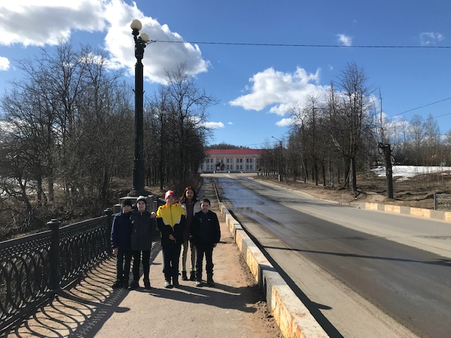
Экскурсия в парк города Сланцы.
Подготовила:
Воспитатель- Баринова Е.А.

Slide 2
Шахта Имени Кирова г. Сланцы

Slide 3
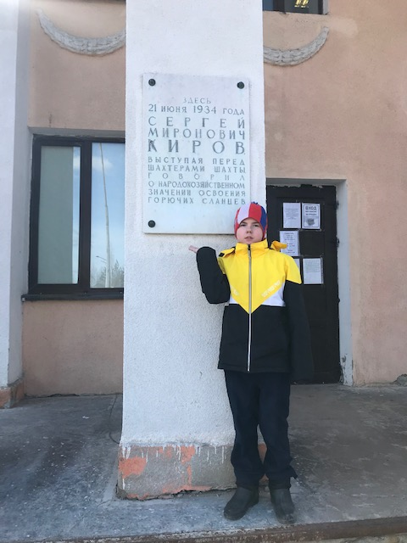

Slide 4
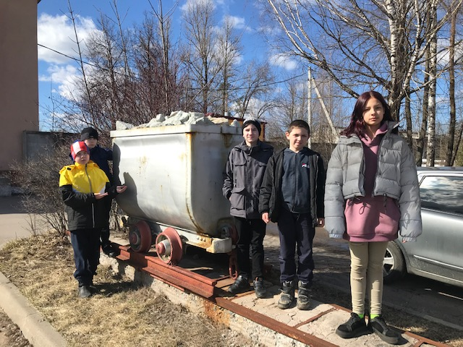

Slide 5
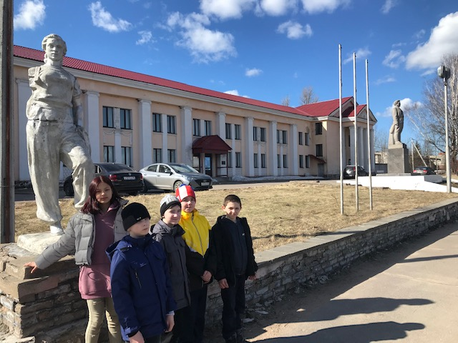

Slide 6
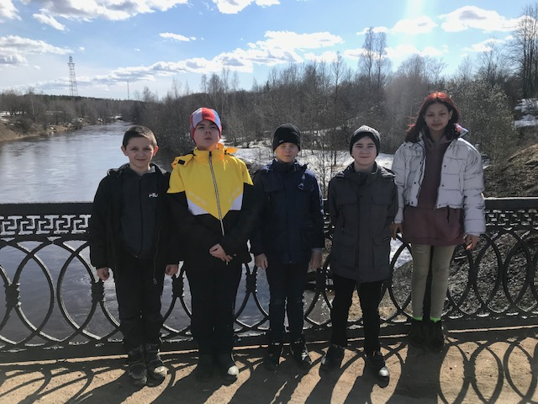

Slide 8
